Slide 1
RCG 1036
ANATOMIA TOPOGRÁFICA APLICADA À FISIOTERAPIA
Planos superficiais do pescoço
Prof. Dr. Luís Fernando Tirapelli

Slide 2
INTRODUÇÃO
L. cérvix ou collum
Dor cervical
Tensões musculares e torcicolos

Slide 3
Limites
Pontos ósseos e cartilaginosos de referência

Slide 4
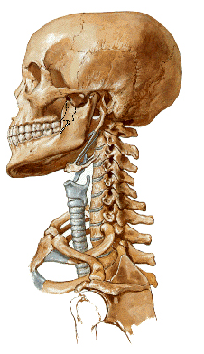
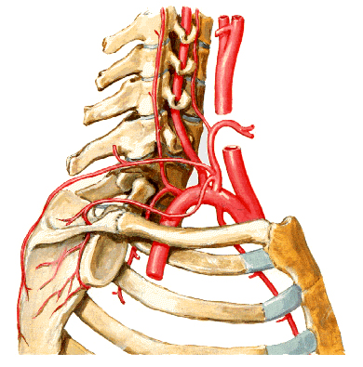
ESQUELETO DO PESCOÇO
Vértebras Cervicais
Osso hióide

Slide 5
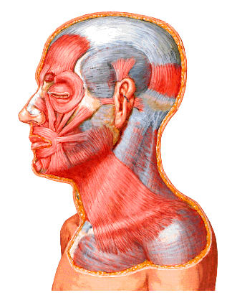
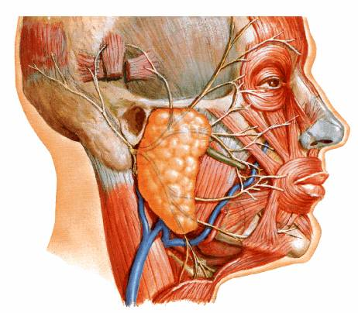
ESTRATIGRAFIA DO PESCOÇO
- Pele
- Tela subcutânea
Fáscia superficial
- M. Platisma
Tensiona a pele; depressão da mandíbula e o ângulo da boca.

Slide 6
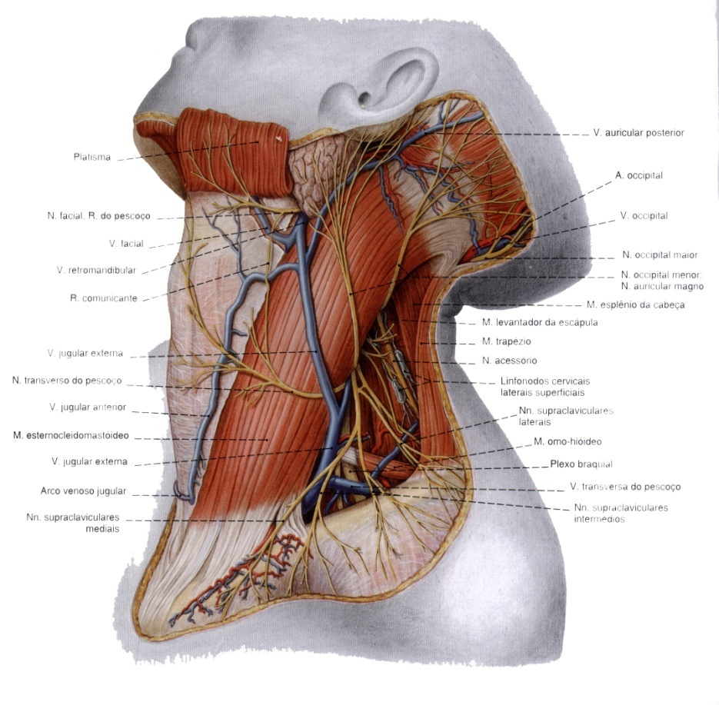
ESTRATIGRAFIA DO PESCOÇO
- Pele
- Tela subcutânea
- músculo platisma
- nn. cutâneos
- vv. superficiais
- linfonodos superficiais
- tecido adiposo

Slide 7
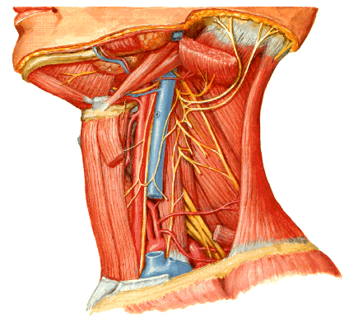
PLEXO CERVICAL (junção dos ramos ventrais de C1 a C4 )
Ramos
N. occipital menor;
N. auricular magno;
N. cervical transverso;
Nn. supraclaviculares;
N. frênico;
Alça cervical.

Slide 8
Fáscia cervical (= Colli) : Lâminas: superficial, pré-traqueal e pré-vertebral.
PLANOS FASCIAIS E MUSCULARES DO PESCOÇO

Slide 9
RESUMO
Plano superficial do pescoço - estratigrafia;
Músculo platisma;
Fáscia cervical.

Slide 10
REFERÊNCIAS BIBLIOGRÁFICAS
Aumüller, G. Anatomia. 1ª ed, Rio de Janeiro: Guanabara Koogan S.A., 2009.
Drake, R.L., Vogl, W., Mitchell, A.W.M. Gray׳s. Anatomia para estudantes.
1ª ed. Rio de Janeiro: Elsevier Editora Ltda, 2005.
Gardner, Gray e O׳Rahilly. Anatomia.
4ª ed, Rio de Janeiro: Guanabara Koogan S.A., 1978.
Gray׳s. Anatomia. A base anatômica da prática clínica. 40ª ed. Rio de Janeiro: Elsevier Editora Ltda, 2010.
Moore, K.L.; Dalley, A.F. Anatomia orientada para a clínica.
6ª ed, Rio de Janeiro: Guanabara Koogan S.A., 2011.
Snell, R.S. Anatomia clínica para estudantes de medicina. 5ª ed, Rio de Janeiro: Guanabara Koogan S.A., 1999.

